Slide 1


SIFIR ATIK PROJESİ - 2018
SİNOP ÇEVRE VE ŞEHİRCİLİK MÜDÜRLÜĞÜ

Slide 2


SIFIR ATIK PROJESİ
İçerik
Genel Bilgiler
Sıfır Atık Uygulamaları
Bakanlığımızdaki Uygulamadan Örnekler
Kurumlar Tarafından Yapılacak Çalışmalar

Slide 3
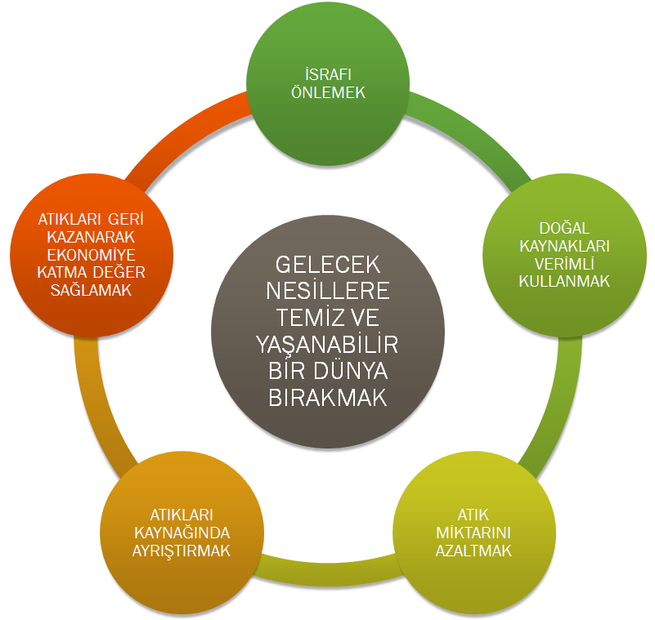

NEDİR?

Slide 4
NÜFUS
SANAYİLEŞME
KENTLEŞME
TÜKETİM
KAYNAKLAR
NEDEN?

Slide 5

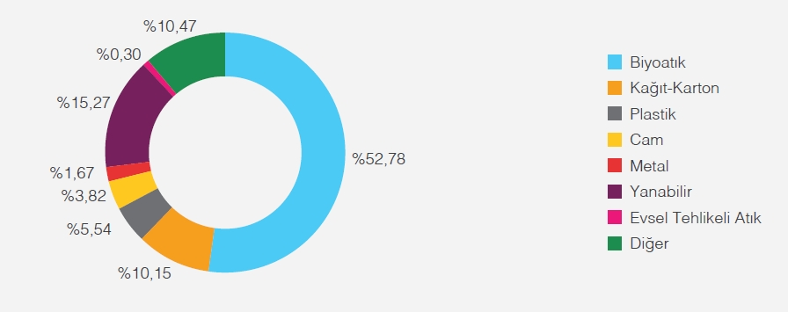
ATIK KARAKTERİZASYONU

Slide 6
HEDEF 2023
2023 yılında oluşan atığın; % 35’inin geri kazanım, % 65 inin düzenli depolama yönetimi ile bertaraf edilmesi hedeflenmektedir.
2014
2023
AMBALAJ ATIKLARI
BELEDİYE ATIKLARI (BİYOLOJİK-MBT ) BELEDİYE ATIKLARI (TERMAL)
BELEDİYE ATIKLARI (DEPOLAMA)
5,3%
12%
5,6 %
15 %
0,3%
8%
88,7%
65%

Slide 7

İLE
KAZANÇLAR

Slide 8




1 ton atık kâğıdın geri kazanılması 17 ağacı kesilmekten kurtarır.
Yeni üretime kıyasla, metal ve plastik geri kazanımı ile %95 enerji tasarrufu sağlanabilmektedir.
Atık camlar tekrar cam ürünlere; plastik atıklar elyaf, dolgu malzemesi, otomobil parçası gibi birçok malzemeye, atık metaller ise tekrar metal ürünlere dönüşebilmektedir.
Organik atıklardan kompost elde edilerek toprak iyileştirici olarak kullanılabilmektedir.

Slide 9
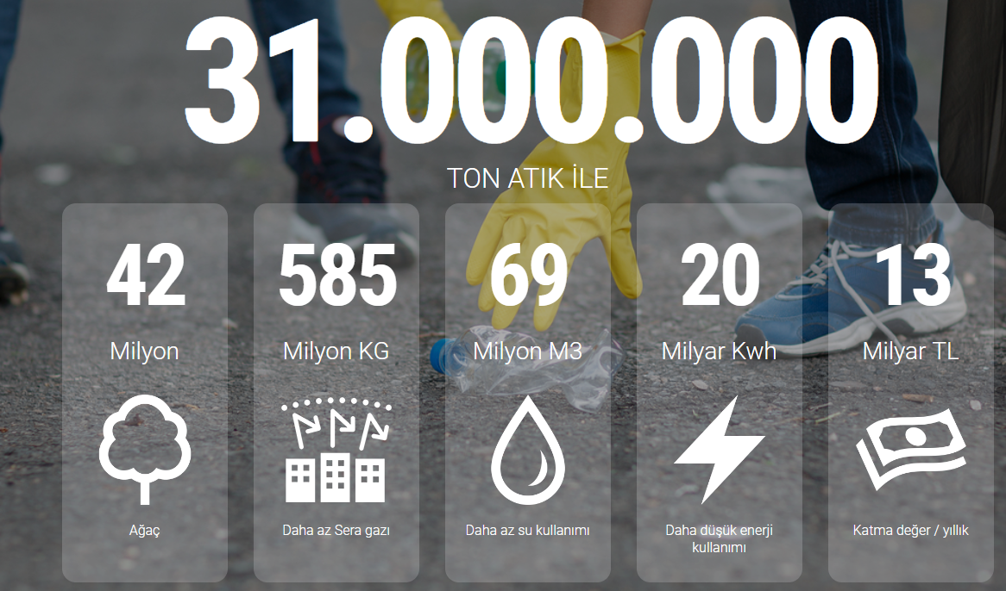

Slide 10
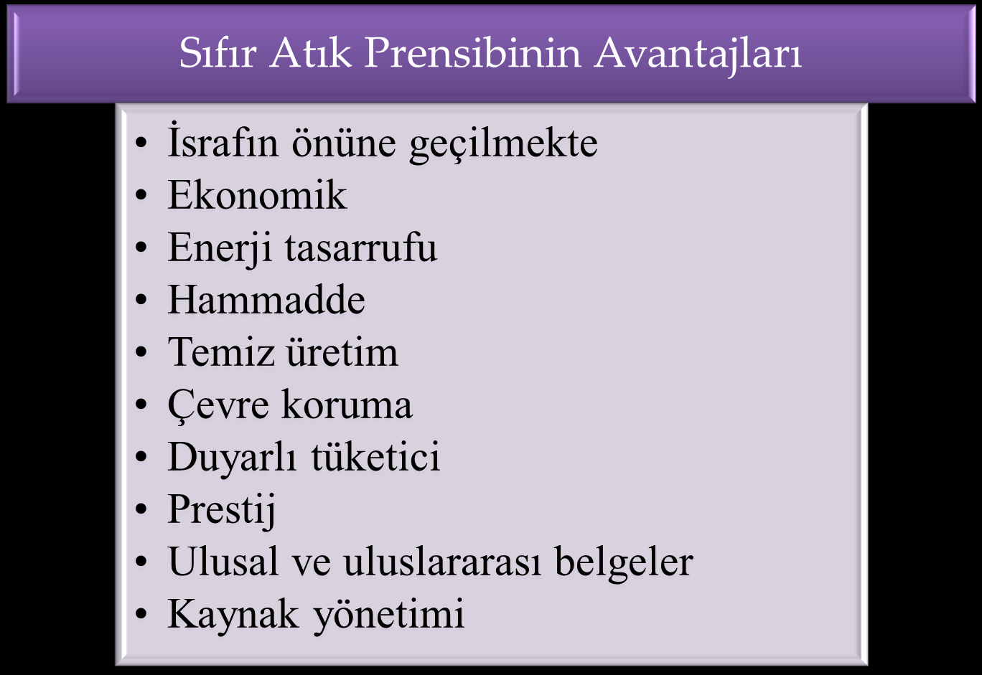

Slide 11

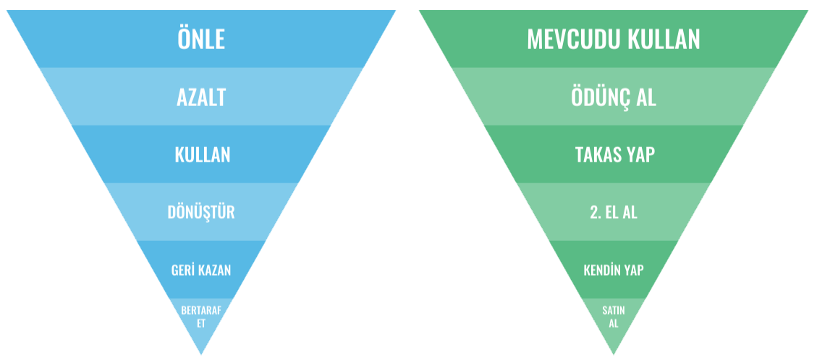
YÖNETİMİ HİYERARŞİSİ

Slide 12
PROJESİNİN
UYGULAMASI

Slide 13
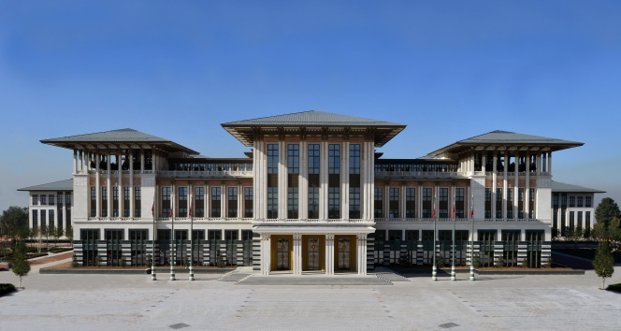
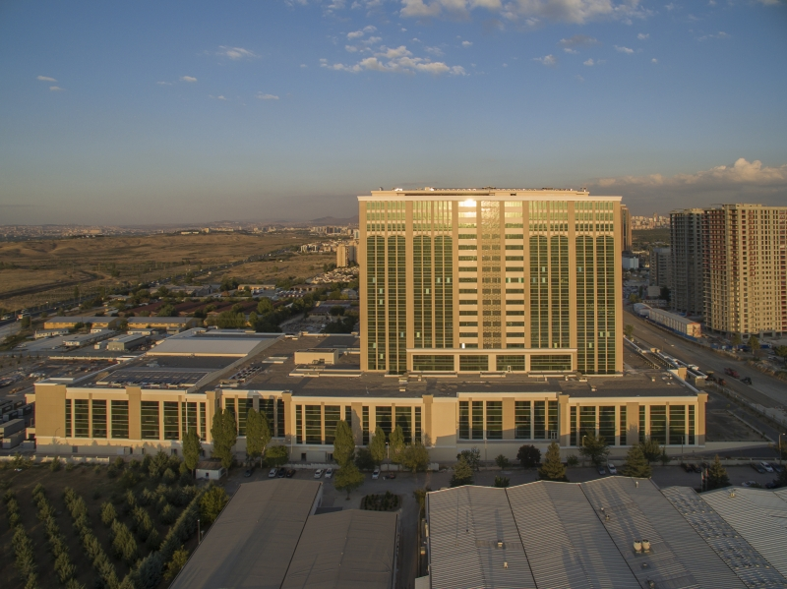
ÖRNEK UYGULAMALAR:
Atıkların kontrol altına alınması ve gelecek nesillere temiz ve gelişmiş bir Türkiye bırakılması hedefiyle, Cumhurbaşkanlığı Külliyesi ve Çevre ve Şehircilik Bakanlığında SIFIR ATIK uygulamasına başlanılmıştır.
CUMHURBAŞKANLIĞI
KÜLLİYESİ
ÇEVRE VE ŞEHİRCİLİK BAKANLIĞI
ANA HİZMET BİNASI

Slide 14


UYGULAMA ALANLARI
Kamu Kurum/Kuruluşları
Alışveriş Merkezleri
Terminaller (Havaalanı, otogar, gar, liman)
Eğitim Kurumları (Üniversiteler, okullar, enstitüler, yurtlar)
Askeri Birlikler
Sağlık kurumları (Hastaneler, aile sağlığı merkezleri…)
Büyük işyerleri
Eğlence/dinlenme tesisleri(Otel, Restoran, Eğlence Merkezi v.s.)
Konut Siteleri

Slide 15
TEHLİKESİZ ATIKLAR
Plastik
Kağıt
Cam
Metal
Kompozit
Ahşap
Tekstil
Geri Dönüşmeyen
Hacimli Atık
Organik

Slide 16
TEHLİKELİ ATIKLAR
Atık Yağ
Tıbbi atık
Tıbbi Kesici delici
Atık İlaç
Bilişim ve Telek.
Pil ve akü
Kartuş, toner
Ev aletleri
Kontamine ambalaj
Basınçlı Kaplar
Yağ Filtreleri
Bitkisel atık yağ
Kontamine Bez,üstübü
Atık Motor Yağı
Televizyon, Monitör
Aydınlatma

Slide 17
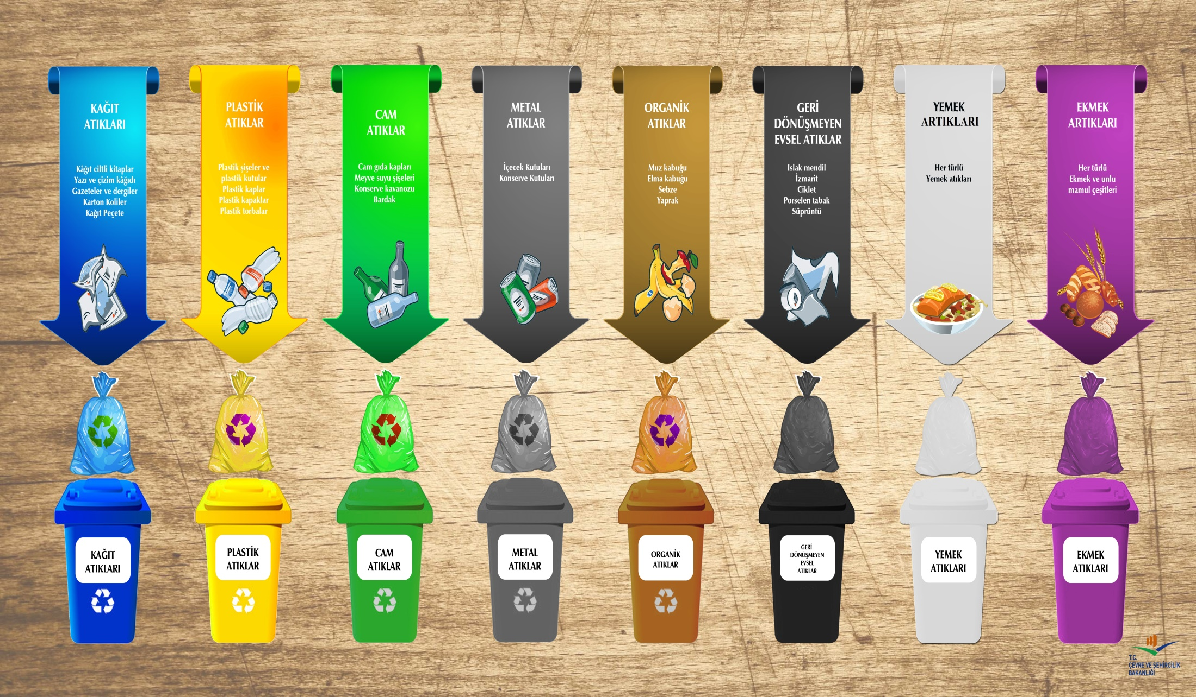
RENK SKALASI

Slide 18
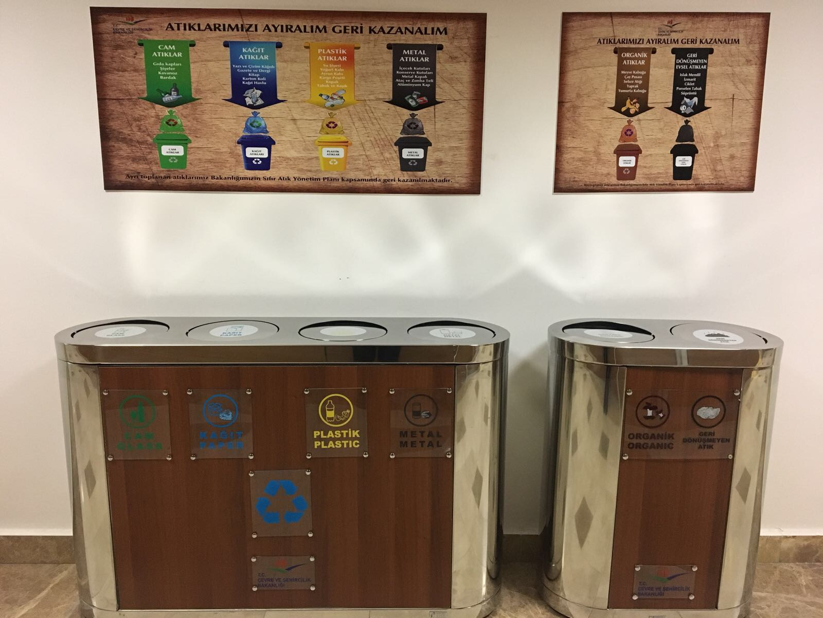
Plastik Atıklar
Geri Dönüşüm
Kağıt Atıklar
Geri Dönüşüm
Cam Atıklar
Geri Dönüşüm
Metal Atıklar
Geri Dönüşüm
Organik Atıklar
Kompost
Geri Dönüşmeyen
Bertaraf

Slide 19
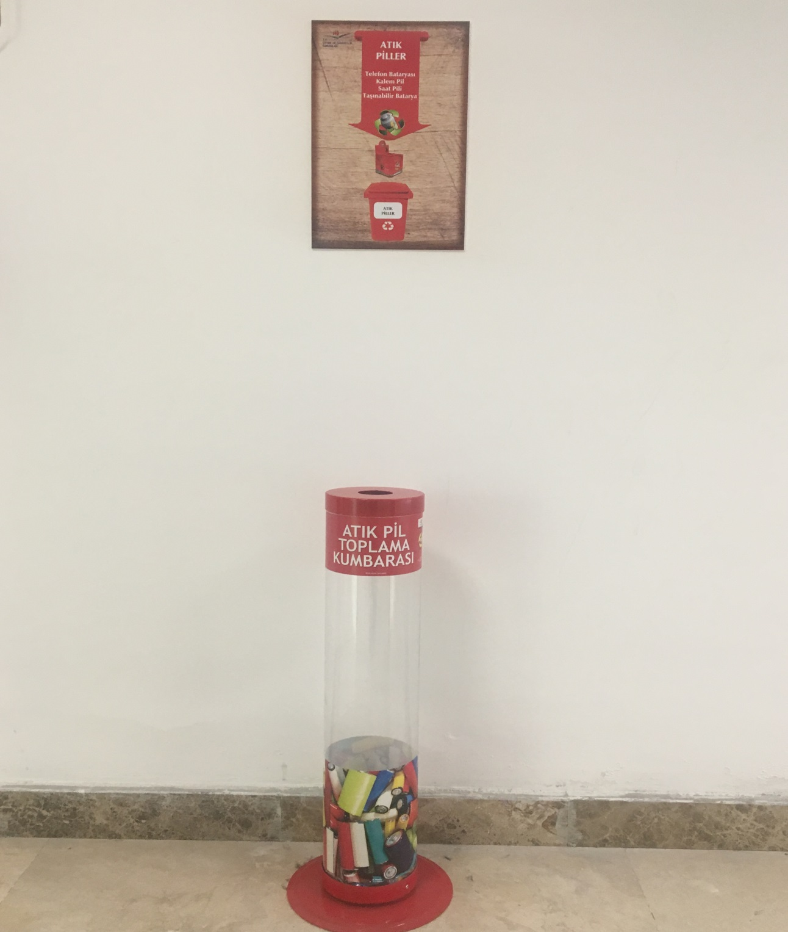
Atık piller, içeriğinde bulunan ağır metaller nedeniyle çevre ve insan sağlığına zararlı etkilerde bulunabilecek atıklardandır ve ayrı toplanması gereklidir.

Slide 20
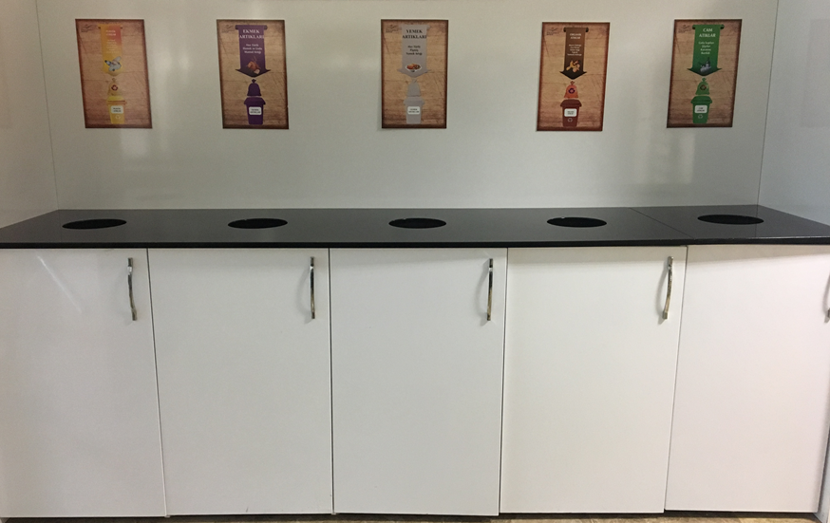
Yemekhanede oluşabilecek atıklar için örnek biriktirme ekipmanları. KÜRDAN ve PEÇETE atmamalıyız.

Slide 21
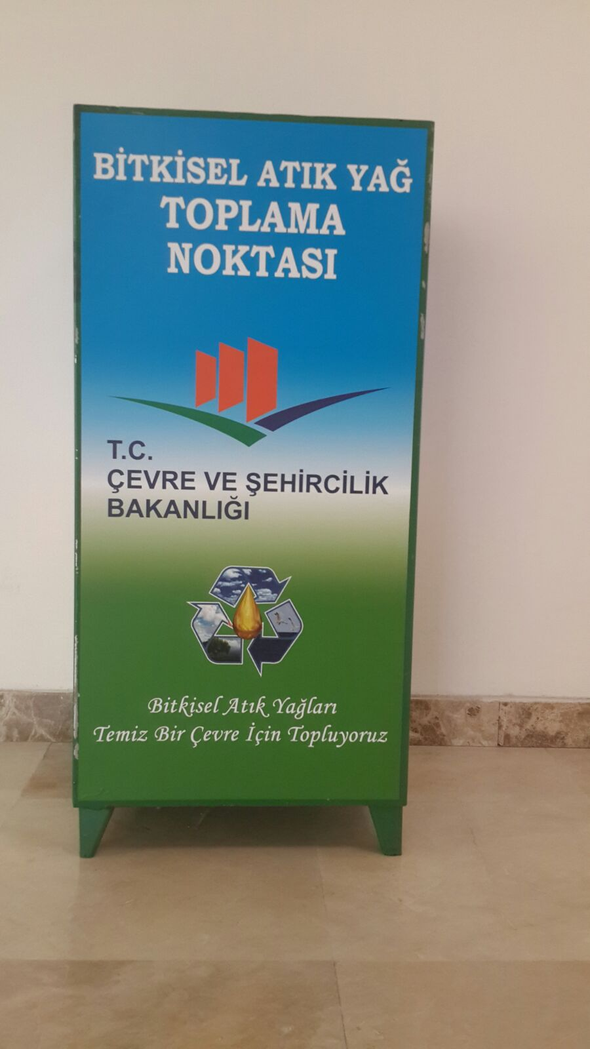
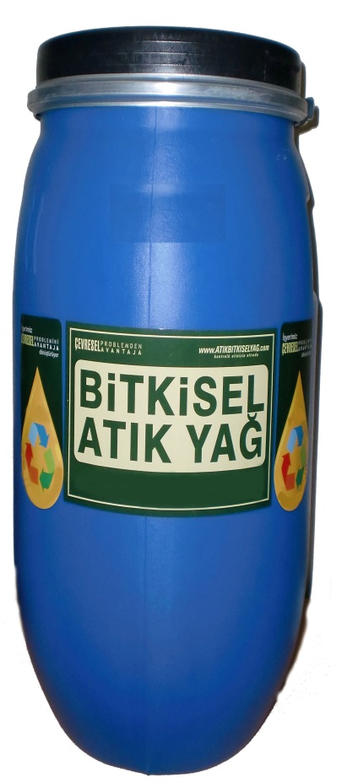
Bitkisel Atık Yağ
Biyodizel
Bitkisel atık yağlar, atıksu toplama sistemlerinin daralmasına ve tıkanmasına; toprak kirlenmesi ile beraber yeraltı suyu kirlenmesine sebep olmaktadır. Bu nedenle ayrı toplanması gerekmektedir.

Slide 22
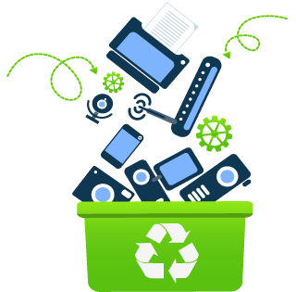
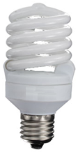
Atık elektrikli ve elektronik eşyalar, içeriğinde bulunan ağır metaller nedeniyle çevre ve insan sağlığına zararlı etkilerde bulunabilecek atıklardandır ve ayrı toplanması gereklidir.
Ayrıca içeriğinde bulunan altın, gümüş, bakır gibi değerli madenlerin geri kazanımının sağlanması açısından da önemli atıklardandır.

Slide 23

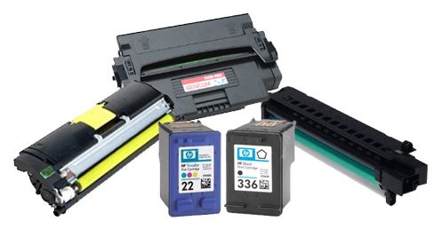
Tehlikeli atıklar: yanıcı, yakıcı, kanserojen, patlayıcı, tahriş edici, zehirli atıklardır.
Toner-kartuşlar
kontamine ambalajlar
kontamine filtreler
basınçlı kaplar vb.
İl Müdürlüğümüzde oluşan atık elektrikli ve elektronik eşyalar ile tehlikeli özellikteki atıklar, şeffaf bir poşet içerisine konularak kat görevlilerine teslim edilecek ve kat görevlileri tarafından Atık Geçici Depolama Alanına götürülerek uygun konteynerler içerisinde, her biri ayrı depolanacaktır.

Slide 24
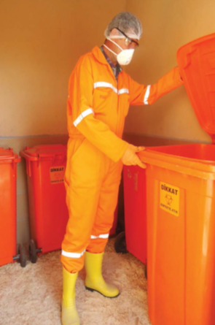
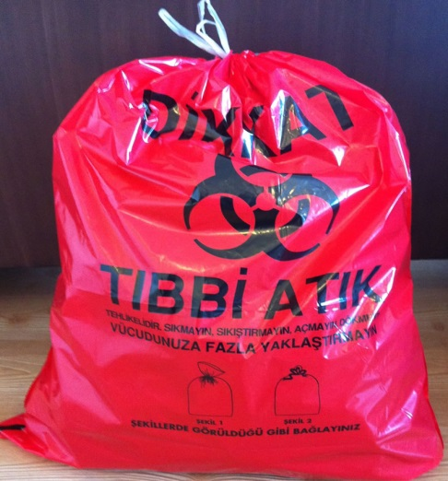
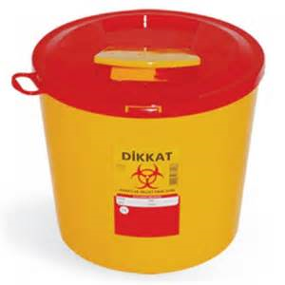
Tıbbi atıklar, doğrudan veya aracı hayvanlarla bulaşan, cüzzam, veba, kolera, dizanteri, tüberküloz, kuduz, sıtma gibi hastalıklara sebebiyet verebilen atıklardandır. Bu nedenle hiçbir suretle diğer atıklarla karıştırılmamalı, ayrı olarak toplanması sağlanmalıdır.

Slide 25
Organik atıklar, meyve ve sebze artıkları, yumurta kabukları, çay posaları, park-bahçe atıkları vb. bitkisel kökenli atıklar olup, bu atıklardan kompost elde edilebilmektedir.
AÇIK ALANDA KOMPOST
MAKİNEDE KOMPOST

Slide 26
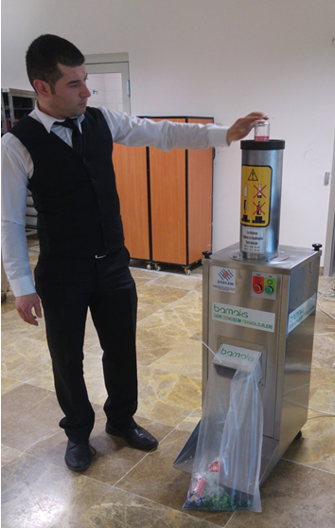
Bakanlığımızda toplanan atık camlar, Atık Geçici Depolama Alanında bulunan cam kırma makinesinde kırılarak, hacimden %30 oranında tasarruf sağlanmaktadır.

Slide 27
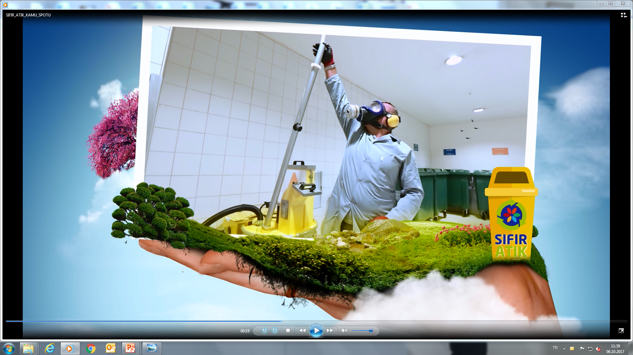
Bakanlığımızda toplanan floresan lambalar, Atık Geçici Depolama Alanında bulunan Floresan Kırma Makinesinde kırılarak, içerisinde bulunan zararlı gazların kontrol altına alınması sağlanmaktadır. Böylece hem taşıma esnasında meydana gelebilecek herhangi bir kırılma nedeniyle içerisindeki zararlı gazların etrafa yayılması engellenmekte hem de hacimden tasarruf sağlanmaktadır.

Slide 28
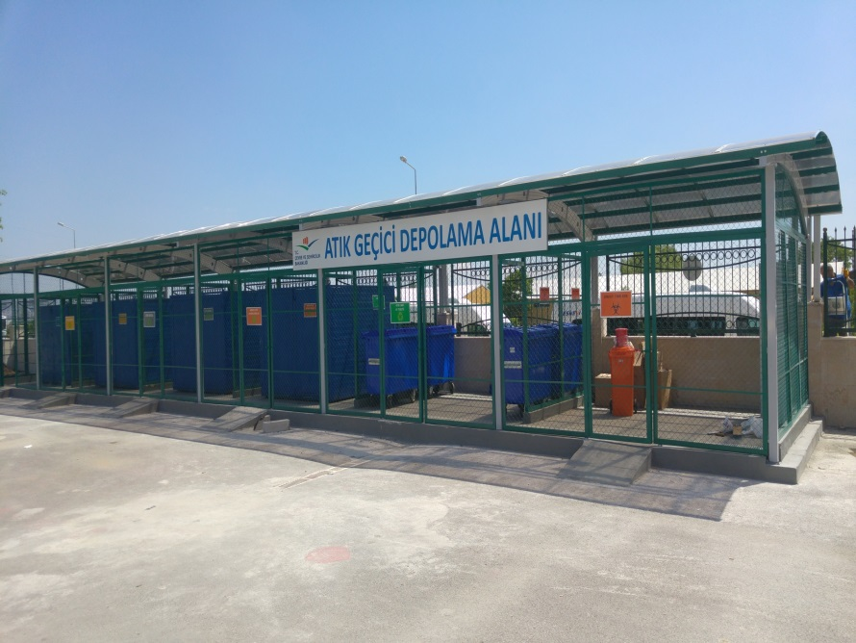
Toplanan atıklar geçici depolama alanında atık türlerine göre ayrı olarak depolanacak ve kayıt altına alınacaktır.
Müdürlüğümüzün tehlikeli atık depolama alanı ise henüz yapım aşamasındadır.

Slide 29


Her kurum/kuruluşta oluşan atık türlerine göre farklı planlamalar yapılabilir.
Atık kumbaralarındaki bölme sayısı değişkenlik gösterebilir.
Kurumda/kuruluşta halihazırda yapılan bir uygulama varsa mevcut uygulama geliştirilebilir ya da daha sistemli hale getirilebilir.

Slide 30
1- İrtibat Noktası Ve Ekip Belirlenmesi
2- Mevcut Durumun Belirlenmesi
6- Uygulama
7- Raporlama, İzleme, Önlem, Revizyon
3-Planlamanın Yapılması
4- İhtiyaçların Belirlenmesi ve Temini
5- Eğitim Ve Bilinçlendirme
PROJE KAPSAMINDA UYGULANACAK YOL HARİTASI

Slide 31

1
İRTİBAT NOKTASI - ÇALIŞMA EKİBİ
Kurumdaki sıfır atık yönetim sisteminin kurulmasından, etkin ve verimli bir şekilde uygulanmasından ve izlenmesinden sorumlu olacak 1 asil, 1 yedek olmak üzere en az 2 kişi belirlenmelidir.
Belirlenen bu kişiler tarafından sıfır atık yönetimini sağlayacak bir ekip kurulmalıdır.

Slide 33
2
MEVCUT DURUM
Atığı oluşturan birimler, atığın özelliği, miktarı, kaynağı, karakterizasyonu, atık biriktirme yöntemleri, atık depolama alanlarına ilişkin mevcut atık yönetimi ortaya konulmalıdır.
Atık Türü | Oluşma Sıklığı (Gün/Hafta/Ay) | Atık Miktarı (kg)
Kağıt-karton
Plastik
Cam
………

Slide 34


3
PLANLAMA
Sıfır Atık Yönetim Planı Formatı esas alınarak kuruma özgü planlama yapılmalıdır.
Toplama, taşıma, geçici depolama ve uygulamanın ne şekilde, ne zaman, nasıl, kimler tarafından gerçekleştirileceğine ilişkin talimatname hazırlanır.

Slide 35
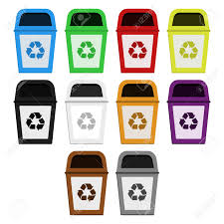
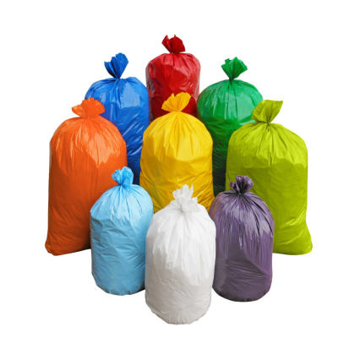
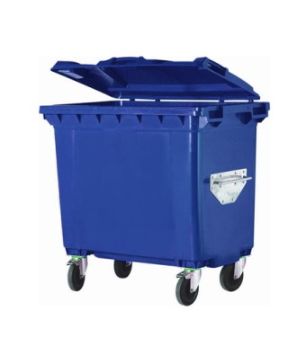


4
İHTİYAÇLAR
KUMBARA
Mevcut duruma göre ihtiyaçlar ortaya çıkarılır ve uygulamaya geçilmeden önce temin edilir.
Geçici Depolama Alanının kurulumu tamamlanır.
POŞET
TAKİP ÇİZELGESİ
EĞİTİM MATERYALİ
TAŞIMA ARACI
KONTEYNER

Slide 36

5
EĞİTİM - BİLİNÇLENDİRME
ODAK NOKTALARI
TEMİZLİK GÖREVLİLERİ
GEÇİCİ DEPOLAMA ALANI GÖREVLİLERİ
BAKIM-ONARIM GÖREVLİLERİ
TÜM ÇALIŞANLAR
Ekipmanlar tamamlandıktan sonra, hedef kitlelere yönelik uygulamalı eğitim ve bilgilendirme yapılır.

Slide 37

6
UYGULAMA
Temin edilen biriktirme ekipmanları personellerin kolayca ulaşabileceği noktalara, uygun aralıklarla yerleştirilir.
Ekipmanlara göre tasarlanmış bilgilendirme afişleri kolay görülebilecek yerlere asılır.
Toplanan atıklar Geçici Depolama Alanında depolanır.
Değerlendirilebilir atıklar lisanslı geri kazanım tesislerine, değerlendirilemeyen atıklar ise lisanslı bertaraf tesislerine gönderilir.

Slide 38


7
RAPORLAMA – İZLEME
ÖNLEM – REVİZYON
Uygulamanın etkinliğinin değerlendirilmesi amacıyla izleme ekipleri uygulamayı değerlendirir.
Elde edilen verilere ilişkin raporlama yapılır.
Eksiklikler ve geliştirilecek taraflar tespit edilir ve önlemler alınır.

Slide 39
UYGULAMADA YOL GÖSTERİCİ OLARAK BAŞVURULABİLECEK KAYNAKLAR:
Sıfır Atık Projesi ile ilgili "2017 Yılı Sıfır Atık El Kitapçığı", faaliyet raporları, sunumlar, videolar vb. tüm dokümana, Bakanlığımızın "sifiratik.csb.gov.tr" internet adresinden ulaşılabilmektedir.

Slide 40


